Slide 1
MIGRACIJE ALI SELITVE
Selitve so prostorsko gibanje prebivalstva
Selitve poleg naravnega prirastka vplivajo na RAST prebivalstva (selitveni prirast)

Slide 2
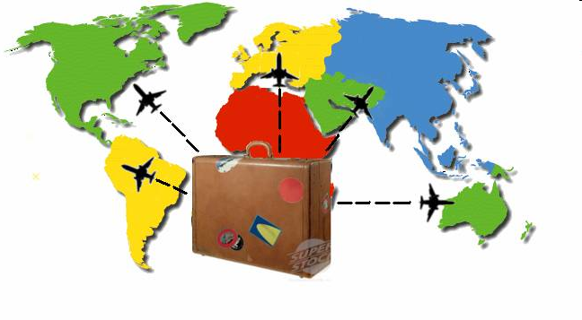

Slide 3
VZROKI ZA SELITVE
Politični
Gospodarski ali ekonomski
Narodni
Verski
Kulturni
Družinski
zdravstveni

Slide 4
SLOVENIJA – DEŽELA ODSELJEVANJA
V ČASU SLABŠIH GOSPODARSKIH RAZMER JE BILA SLOVENIJA DEŽELA ODSELJEVANJA (druga polovica 19. stoletja)
PREBIVALSTVO TEDAJ KLJUB VISOKEMU NARAVNEMU PRIRASTKU NARAŠČA ZELO POČASI
PREBIVALSTVO SE ODSELJUJE “s trebuhom za kruhom” v AMERIKO, AVSTRALIJO, ZAH. EV.

Slide 5
SLOVENIJA – DEŽELA PRISELJEVANJA
Največje priseljevanje Slovenija doživlja po 2. sv. vojni ( priseljevanje iz bivših jugoslovanskih republik) PREBIVALSTVO TEDAJ HITRO NARAŠČA (selitveni prirast)
MIGRANT = tisti, ki se seli
EMIGRANT= tisti, ki se izseli
IMIGRANT = tisti, ki se priseli

Slide 6
KDO SO IZSELJENCI ?
TISTI, ki se odselijo v tujino za stalno. Slovenci so se izseljevali zaradi vojn , slabih gospodarskih razmer, bolezni, verskih razlogov…
MED OBEMA VOJNAMA IN PO NJEJ so se izseljevali zaradi političnih vzrokov ( zaradi fašizma,nacističnega nasilja in nasprotovanju novi oblasti po 2.sv. vojni)

Slide 7
KDO SO ZDOMCI?
TISTI, ki se začasno preselijo v tujino.(najbolj intenzivno zdomstvo se v Sloveniji pojavi sredi 50 –ih let prejšnjega stoletja)
Med zdomci tudi strokovnjaki “BEG MOŽGANOV”

Slide 8
MIGRACIJE V SVETU
Po trenutnih podatkih Svetovne organizacije za migracije je na svetu približno 192 milijonov ljudi, ki ne živijo v deželi svojega rojstva, kar so kar trije odstotki svetovnega prebivalstva - to pomeni, da je praktično vsak 35. človek na svetu migrant.

Slide 9
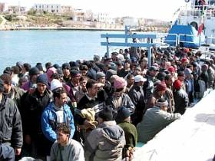
V UPANJU NA BOLJŠE ŽIVLJENJE

Slide 10
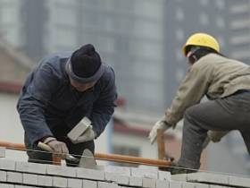
MIGRANTI PRIPOMOREJO K BLAGINJI DRŽAVE

Slide 11
ŠTEVILO MIGRANTOV NARAŠČA
Med letoma 1965 in 1990 se je število migrantov povečalo za 45 milijonov, od leta 2000 do danes pa kar za 15 milijonov
Med migranti je tudi 30 do 40 milijonov nezakonitih migrantov, največ se jih zateče v ZDA, vendar tudi Evropa ne zaostaja.
Predvsem sredozemske države, ki so blizu Afrike, so najbolj izpostavljene nezakonitim imigracijam.

Slide 12
DNEVNE SELITVE
To pomeni, da se dnevno selimo iz kraja bivanja v kraj zaposlitve, šolanja…
POL MILIJONA SLOVENCEV vsak dan opravi tako selitev ( največ v pomembnih središčih)
POSLEDICE: prometni zastoji, povečana onesnaženost, težave s parkiranjem…

